Slide 1
Mesos
陈东升
2017-05-02

Slide 2
内容
目前存在问题
Mesos目标
Mesos架构
Mesos例子

Slide 3
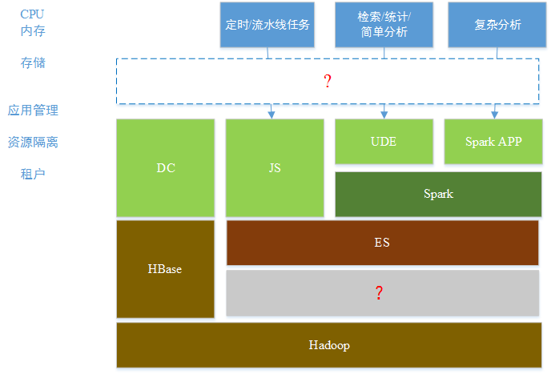
目前存在的问题-总览

Slide 4
目前存在的问题-服务器负载
由于一台服务器是不够的，那么必然涉及到扩容，那么新的服务器资源，应用是否能感知。

Slide 5
目前存在的问题-任务分配
1、任务优先级
2、任务需要的服务器资源

Slide 6
目前存在的问题-负载不均衡
cpu等资源负载不均衡

Slide 7
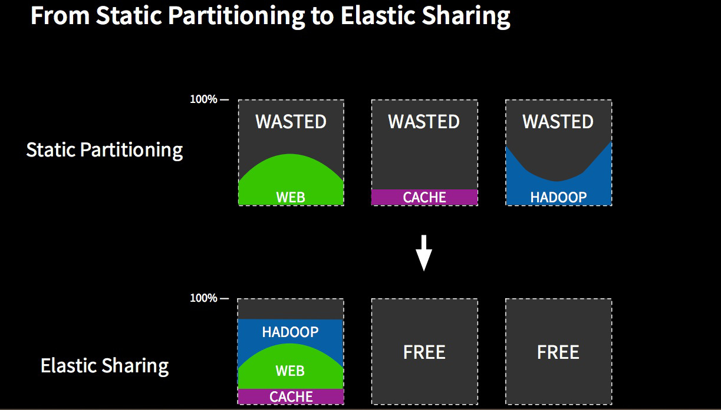
Mesos目标-效率
目前架构的问题在于：资源是静态分配的，当不同的Job起来时会造成调度相互冲突，可用资源相互争抢，甚至有可能其中一些分区资源可能耗尽了，但是另一个分区的资源却没有得到充分的利用，并且无法跨分区重新分配集群资源。
Notes:
使用Mesos资源管理器仲裁不同的调度器，我们将进入动态分区/弹性共享的模式，所有应用程序都可以使用节点的公共池，安全地、最大化地利用资源。 一个经常被引用的例子是Slave节点通常运行Hadoop作业，在Slave空闲阶段，动态分配给他们运行批处理作业，反之亦然。 值得一提的是，这其中的某些环节可以通过虚拟化技术，如VMware vSphere的分布式资源调度（DRS）来完成。 然而，Mesos具有更精细的粒度，因为Mesos在应用层而不是机器层分配资源，通过容器而不是整个虚拟机（VM）分配任务。 前者能够为每个应用程序的特殊需求做考量，应用程序的调度器知道最有效地利用资源; 后者能够更好地“装箱”，运行一个任务，没有必要实例化一整个虚拟机，其所需的进程和二进制文件足矣。

Slide 8
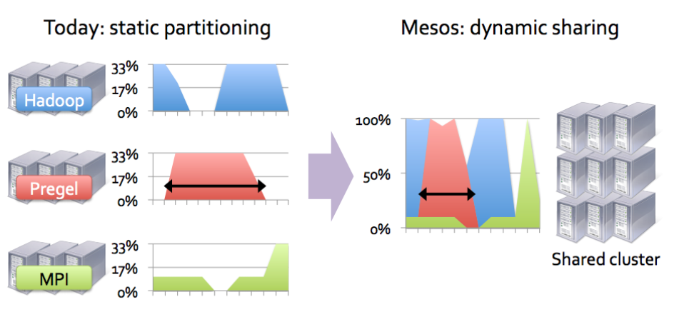
Mesos目标-效率
资源有效利用-同上

Slide 9
Mesos目标-扩展性
横向扩展

Slide 10
Mesos目标-扩展性
横向扩展

Slide 11
Mesos容错
如果slave宕掉，那没问题
。

Slide 12
Mesos容错
如果master宕掉，那么就是个单点问题。

Slide 13
Mesos容错-解决方案
可以增加一个secondary master，那么如果secondary master也宕掉呢？

Slide 14
Mesos容错-解决方案
多个standby master，然后选举。

Slide 15
Mesos容错-解决方案
转换下思路，slave也可以是standby master。

Slide 16
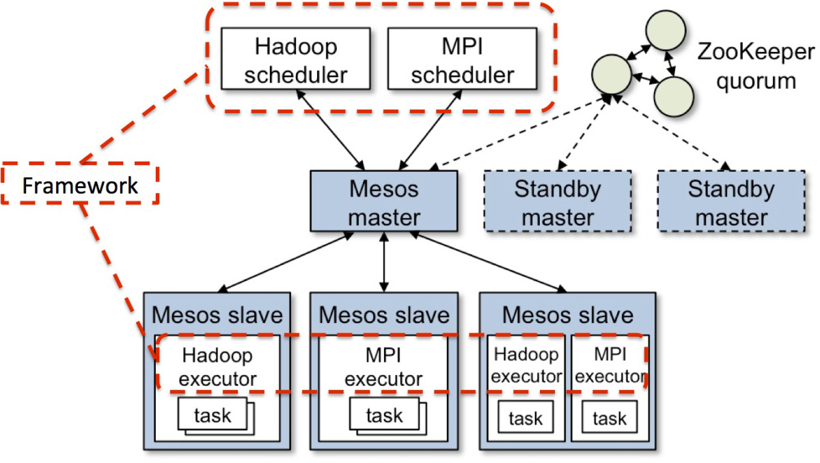
Mesos架构
二级调度架构

Slide 17
Mesos二级调度架构
第一级调度是Master的守护进程，管理Mesos集群中所有节点上运行的Slave守护进程。集群由物理服务器或虚拟服务器组成，用于运行应用程序的任务，比如Hadoop和MPI作业。
第二级调度由被称作Framework的“组件”组成。Framework包括调度器（Scheduler）和执行器（Executor）进程，其中每个节点上都会运行执行器。Mesos能和不同类型的Framework通信，每种Framework由相应的应用集群管理。

Slide 18
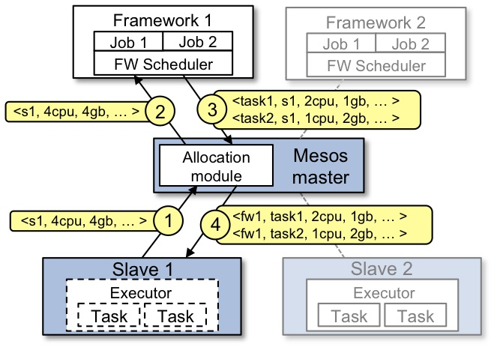
Mesos流程-1
Notes:
Framework就是跑在Mesos上的应用。
Framework有两大components：scheduler和executor。

Slide 19
Mesos流程-2
Slave 1向Master汇报其空闲资源：4个CPU、4GB内存。然后，Master触发分配策略模块，得到的反馈是Framework 1要请求全部可用资源。
Master向Framework 1发送资源邀约，描述了Slave 1上的可用资源。
Framework的调度器（Scheduler）响应Master，需要在Slave上运行两个任务，第一个任务分配<2 CPUs, 1 GB RAM>资源，第二个任务分配<1 CPUs, 2 GB RAM>资源。
最后，Master向Slave下发任务，分配适当的资源给Framework的任务执行器（Executor）,接下来由执行器启动这两个任务（如图中虚线框所示）。 此时，还有1个CPU和1GB的RAM尚未分配，因此分配模块可以将这些资源供给Framework 2。
Notes:
Slave是运行在物理或虚拟服务器上的Mesos守护进程，是Mesos集群的一部分。Framework由调度器（Scheduler）应用程序和任务执行器（Executor）组成，被注册到Mesos以使用Mesos集群中的资源

Slide 20
Mesos例子
Gitlab CI

Slide 21
mesos和yarn
实现语言 | C++ | java
基本架构 | Master/slaves | Master/slaves
资源分配 | 仿borg，可能出现资源饿死 | 基于资源预留方案，资源利用率底下
对hadoop支持 | 粗粒度支持，hadoop直接以服务形式运行 | 细粒度支持，每个MR/Spark作业均是一个短应用
对docker支持 | 中等 | 很差
社区 | 一般 | 较好
对长服务支持 | 好 | 一般
两者关系 | 相互借鉴发展，比如YARN中的资源分配算法采用了mesos中的DRF，Mesos也像YARN一样越来越重视对hadoop以及上层计算框架的支持
Notes:
目前Mesos和YARN的优势还是稍有不同的，YARN更多地是用在大数据平台中，对上层计算框架支持的非常好；而Mesos更多是定位在资源的抽象和管理上，以便支持各种应用，不仅仅是计算框架。
DRF：Dominant Resource Fairness。具体点话需要看看mesos的论文。

Slide 22
Mesos个人理解
优点:
1、Yarn更擅长的是对计算框架的管理，mesos更擅长对资源的抽象与管理，所以定位是数据中心操作系统中的kernel，就是最核心的资源调度和隔离。
2、提高集群资源利用率。
缺点：
1、门槛有点高，需要自己开发Framework，也许前期比较乐观，但是后续的运维工作可能会比较多。当然了，长期来看肯定是减轻了运维的。
2、和现有系统会有一个磨合过程，毕竟是连接应用层和HBP的中间层。
3、社区相对不太活跃。

